Slide 1
4- сынып
Қашықтықта оқыту
22 сабақ

Slide 2
Пәні: Қазақ тілі
Тарау аты: Жылы жүрек, тәтті тіл
Тақырыбы: Пайымдау мәтінінің мазмұндық және құрылымдық ерекшеліктері

Slide 3
Оқу мақсаты:
3.1 Мәтін түрлеріне сәйкес мәтін құрап жазу
4.3.1.1 Берілген тақырып бойынша әңгімелеу, сипаттау және пайымдау элементтері бар мәтін құрап жазу

Slide 4
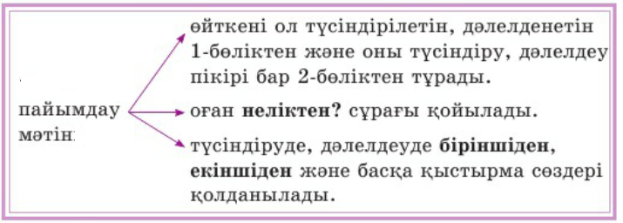

Slide 5
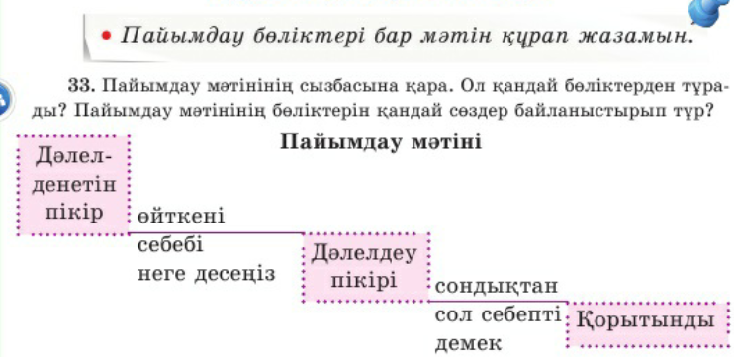

Slide 6
